Slide 1
Hedgehogs
productions
представляет:

Slide 2

Совместно с Компьютерной Академией ШАГ

Slide 3
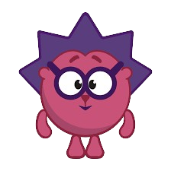
Проект какого-то ёжика

Slide 4
В главных
ролях:

Slide 5
﻿Дмитрий(15 лет, учусь в IT ШАГ
с 2016г., превратился в ёжика)

Slide 6
﻿﻿Злодей британец
﻿

Slide 7
﻿﻿Так себе шутник
﻿
﻿

Slide 8
﻿﻿Какой-то мужик
из компьютерной графики
﻿
﻿

Slide 9
Сценарист:
Недопонятый гений

Slide 10
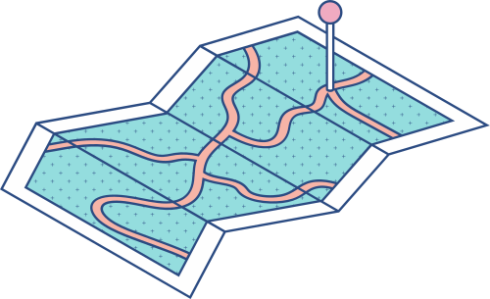





Курсовой проект ШАГ на JavaScript
Бессмертный Дима П23022

Slide 11

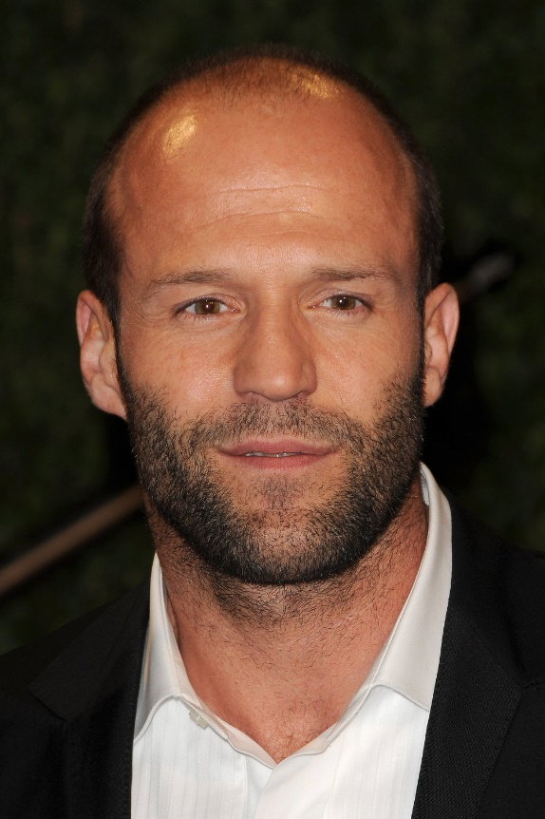
Чему обучался на курсе?
Обучался на данном курсе языку верстки и стилей HTML5 и CSS3, и языку программирования JavaScript. Собираюсь продолжать развивать свои навыки в программировании.
Как говорил Джейсон Стетхэм: “Если пришел заниматься, так занимайся, черт возьми!”

Slide 12


Slide 13
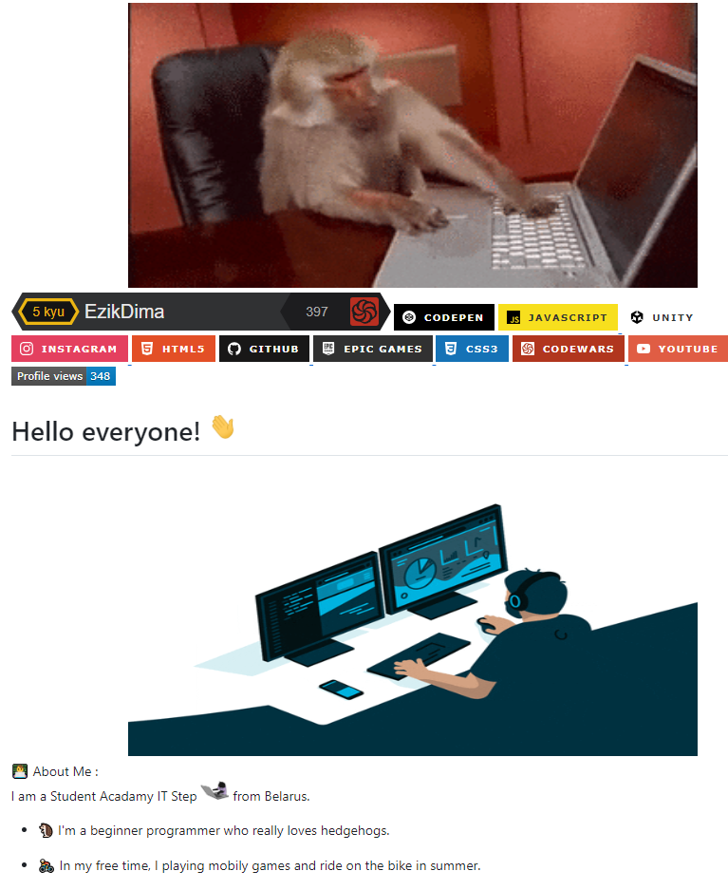
Мой Github профиль - моя визитная карточка, где я делюсь своими проектами и достижениями.

Slide 14
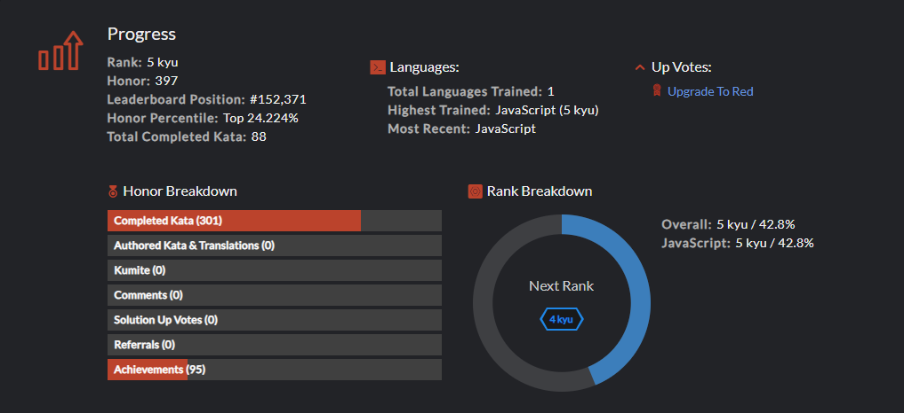
Мой Codewars

Slide 15
МОИ ПОЖЕЛАНИЯ ОДНОГРУПНИКАМ
ЗДОРОВЬЯ, УСПЕХОВ В ЛИЧНОЙ ЖИЗНИ, РАЗВИТИЯ СВОИХ НАВЫКОВ И ДОСТИГАНИЯ СВОИХ ЦЕЛЕЙ

Slide 16
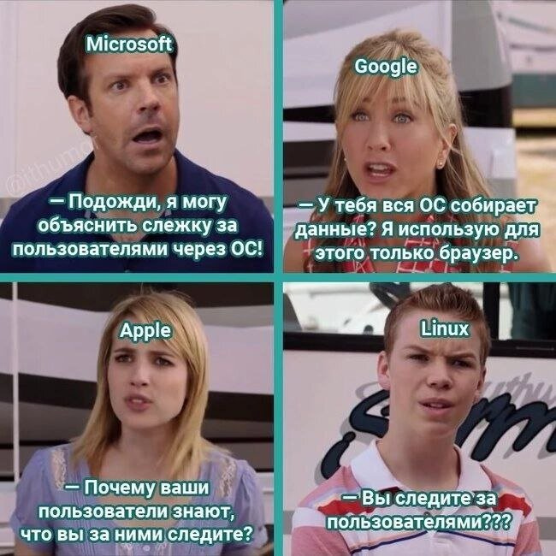

Slide 17

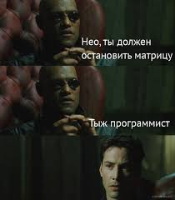


Мои перспективы

Slide 18

Приглашаю вас посетить мой профиль на Github, чтобы узнать больше о моих проектах.
https://github.com/EzikDima

Slide 19


Slide 20
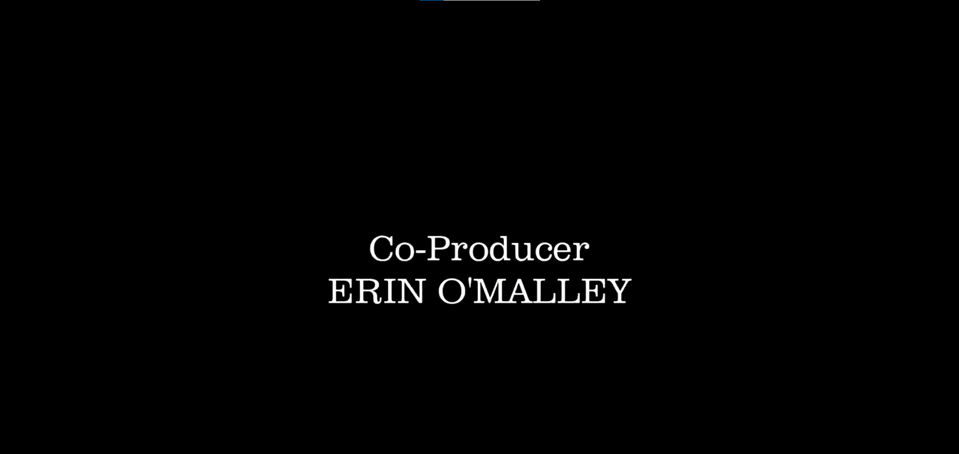

Slide 21


Slide 22
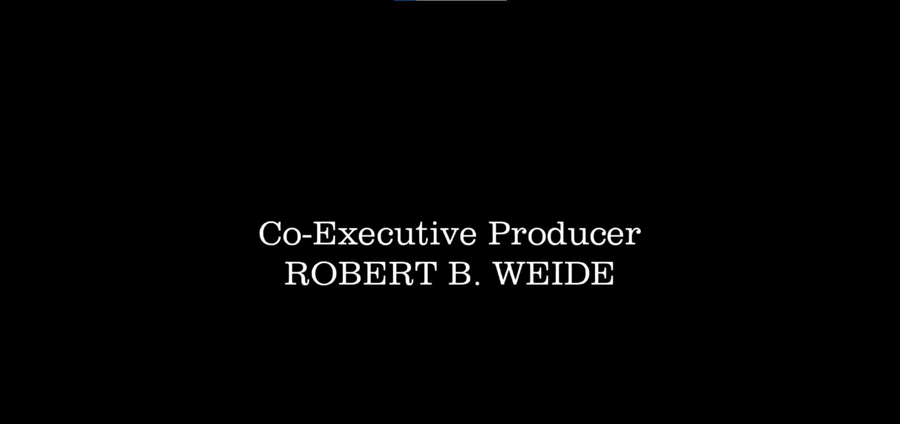

Slide 23
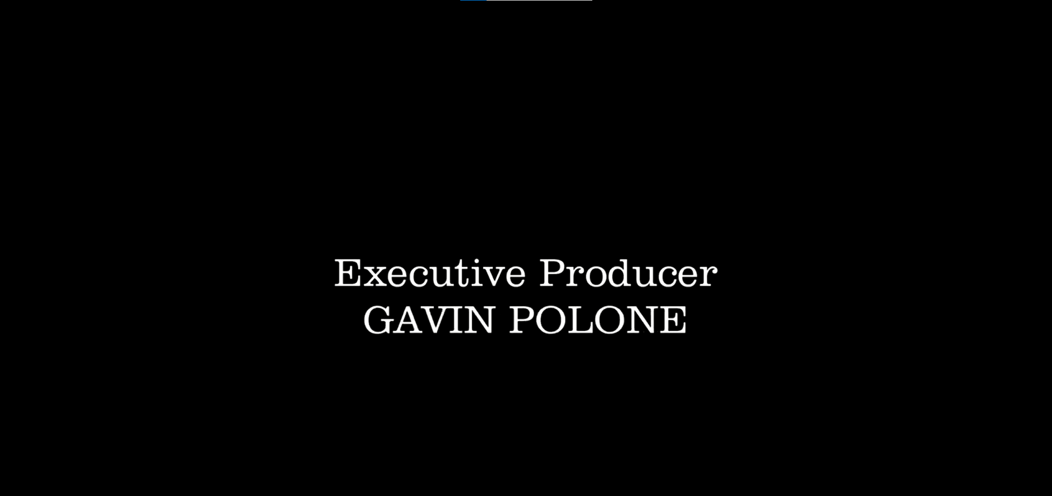

Slide 24
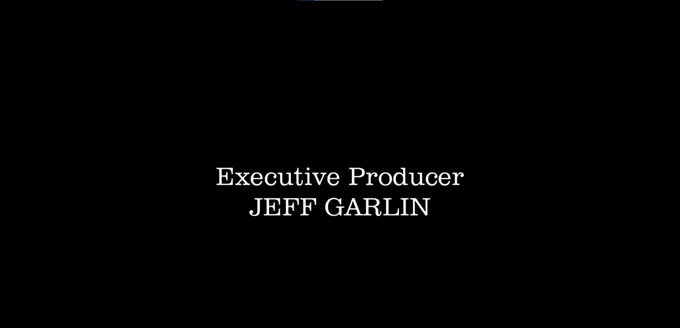

Slide 25




